Slide 2
Saludos y bienvenidos
Notes:
SALUDOS Y BIENVENIDOS

Slide 3
Lección 10
Los Cuatro Conceptos: Gracia

Slide 4
Oración
Notes:
ORACIÓN DE APERTURA La oración de apertura pide las bendiciones de Dios, se enfoca en el tema de la lección, concluye el momento para los saludos y da por iniciada la lección. Se puede usar la oración del cobrador de impuestos de la historia del día: Dios, ten misericordia de mí, porque soy un pecador. Amén.

Slide 5
Objetivos de la Lección
Repasar la Lección #2, La Gracia, desde el punto de vista de un maestro.
Discutir las ventajas y desventajas de enseñar este curso en dos clases o cuatro.
Hacer un juego de roles sobre cómo los maestros pueden animar a los estudiantes a que participen.
Notes:
OBJETIVOS DE LA LECCIÓN
1. Repasar la Lección #2, La Gracia, desde el punto de vista de un maestro.
2. Discutir las ventajas y desventajas de enseñar este curso en dos clases o cuatro.
3. Hacer un juego de roles sobre cómo los maestros pueden animar a los estudiantes a que participen.

Slide 6
Revisión de las preguntas de WhatsApp

Slide 7
¿Por qué el pequeño fariseo que todos tenemos dentro no quiere tener nada que ver con la gracia
de Dios?
Notes:
1. ¿Por qué el pequeño fariseo que todos tenemos dentro no quiere tener nada que ver con la gracia de Dios? Dedica un tiempo para escuchar varias respuestas de los alumnos.
Esa pregunta sirve como puente entre la lección anterior y esta. Una parte de nosotros piensa que somos lo suficientemente buenos para complacer a Dios con nuestras obras.
El significado de la gracia es el amor inmerecido de Dios. El fariseo que hay dentro de nosotros no quiere admitir que el amor de Dios es verdadera y totalmente inmerecido.

Slide 8
¿Es mejor enseñar los cuatro conceptos en dos lecciones o
en cuatro?
Notes:
2. ¿Es mejor enseñar los cuatro conceptos en dos lecciones o en cuatro?
Es bueno analizarlo. Cada estrategia tiene sus ventajas.
La desventaja de dictar el curso en dos sesiones es que cada sesión podría alargarse mucho.
La mayor ventaja de dictar el curso en dos sesiones puede ser que "el pecado" es seguido inmediatamente por "la gracia" y que "las obras" siguen a "la fe". Hacer que a la Ley dura del concepto 1 le siga la gracia del concepto 2 tiene ventajas. Y dado que las obras fluyen de la fe, esos conceptos también se agrupan naturalmente.
Si vas a intentar dictar los cuatro conceptos en dos clases, necesitarás por lo menos dos horas para cada sesión (una hora por concepto).

Slide 9
Enseñar a los maestros cómo enseñar: Lección 2: La Gracia
Notes:
ENSEÑAR A LOS MAESTROS CÓMO ENSEÑAR: LA GRACIA

Slide 10
Recursos
academiacristo.com
Videos
Hojas del estudiante
Guía del maestro
Notes:
1. Los recursos para Lección 2
Muéstrales a los estudiantes otra vez dónde pueden encontrar y descargar los recursos que necesitarán para impartir el curso.

Slide 11
Consejos para enseñar bien
Prepararse bien
Crear un ambiente positivo
Interactuar
Dejar que sea la Biblia la que hable
Notes:
Cuando les enseñas a los maestros cómo enseñar, dedica tiempo adicional para compartir tus ideas sobre cómo enseñar. Haz referencia a los cuatro consejos de enseñanza cuando sea pertinente. Si surgen preguntas sobre el contenido, contéstalas. A continuación, hay algunas sugerencias que puedes compartir con quienes están trabajando en la enseñanza a otras personas.

Slide 12
Captar
Notes:
2. Captar
Fíjate que otra vez estamos hablando sobre un tipo de persona que se menciona con frecuencia en los evangelios. En la primera lección hablamos sobre el fariseo. En esta lección hablaremos sobre el recaudador de impuestos.
Es muy difícil entender esta segunda historia sin comprender cómo se veían los fariseos a sí mismos y cómo veían las personas a los recaudadores de impuestos. Y aún más (como recalca el video), cómo veía la gente a los fariseos. Habían quedado atónitos porque el fariseo se fue a casa sin ser declarado justo.

Slide 13
Contar
Notes:
3. Contar:
Puedes preguntarle al grupo: ¿Qué preguntas tienen sobre esta historia?
¿Qué preguntas podrían tener sus estudiantes sobre esta historia?
Usando tus propias palabras, resalta el versículo nueve. También recuerda el punto clave del video: el recaudador de impuestos no merecía irse a casa justificado. En sus propias palabras, él era culpable.

Slide 14
Considerar
Notes:
4. Consolidar
Tener en cuenta: La cuarta pregunta muchas veces se malinterpreta. A veces los alumnos quieren hablar sobre el año en que sucedió el evento. Lo más importante es el contexto de la historia. En esta historia podría valer la pena mostrarles a los alumnos cuándo Jesús contó esta historia. El "cuándo" aquí es "cuando Jesús hablaba con personas que se consideraban justas".

Slide 15
¿En qué preguntas de las seis puedes tú, como instructor, aprovechar la oportunidad para enfatizar la gracia de Dios?
Notes:
Esta es una historia sencilla. Tener en cuenta todos los detalles va a ser fácil. También es un concepto muy importante, así que anima a los alumnos a que aprovechen todas las oportunidades para mostrar cómo brilla la gracia de Dios. Puedes preguntarles: ¿En qué preguntas de las seis puedes tú, como instructor, aprovechar la oportunidad para enfatizar la gracia de Dios?

Slide 16
Consolidar
Notes:
5. Consolidar:
En esta parte deben enfatizar mucho la tercera pregunta (acerca del amor de Dios). Deben mencionar específicamente el perdón de pecados que fue mencionado previamente en la segunda pregunta de esta sección (acerca de cuáles son los pecados que debemos confesar) y en el estudio del primer concepto clave. Además, vinculen ese perdón a su causa: la obra salvadora de Cristo por nosotros.

Slide 17
Consolidar
¿De qué maneras el maestro puede resaltar el significado de la gracia en esta sección?
Notes:
Asegúrense de mostrar que este amor inmerecido no es solo para el recaudador de impuestos sino también para nosotros. Dios es así. Dios trabaja así.
¿De qué maneras el maestro puede resaltar el significado de la gracia en esta sección?

Slide 18
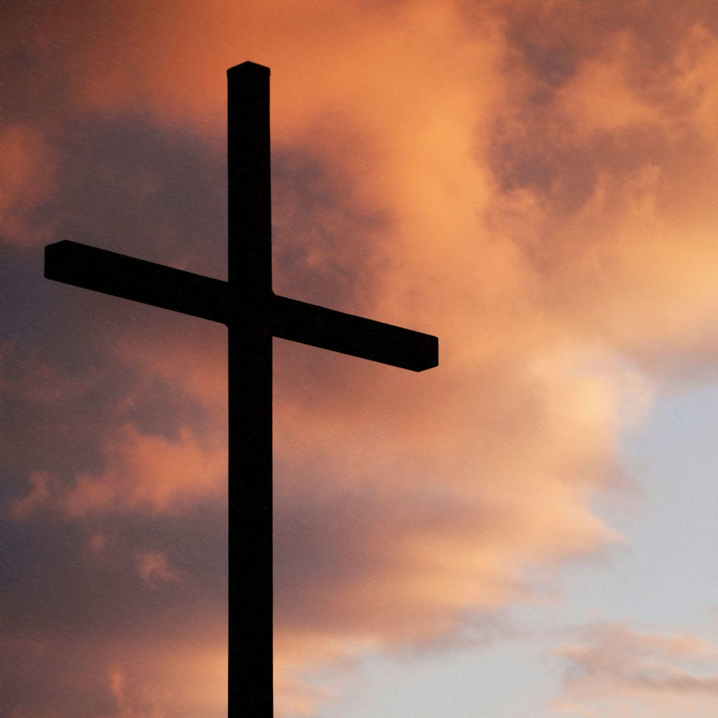
La Gracia
Usa Romanos 8:1
Somos salvos por gracia
El perdón es un regalo gratuito de Dios
Notes:
6. La Gracia
Deja que los estudiantes respondan las tres últimas preguntas.
Como no se menciona específicamente que somos salvos por la gracia, es importante incluir una lectura de Romanos 8:1 al repasar las últimas tres preguntas. Con eso se hará énfasis en que Jesús nos ha declarado inocentes, o no culpables. Ese pasaje también los llevará al siguiente concepto: "los que están unidos a Cristo Jesús" son quienes tienen fe en él.

Slide 19
¿Cuáles son los puntos clave para recorder de esta historia cuando la compartes con otras?
Notes:
7. Conclusión
Debemos reconocer ante ellos que estamos enseñándoles a maestros y concluir con la siguiente pregunta:
¿Cuáles son los puntos clave para recordar de esta historia cuando la compartes con otras personas? Puede haber diferentes respuestas, pero asegúrate de que las respuestas se centren en la verdad de que somos salvos por gracia: el perdón es un regalo gratuito de Dios para quienes no lo merecen en absoluto.

Slide 20
Fomentar la Participación
“¿Qué preguntas tienen?”
Dales tiempo para que piensen
Reformula la pregunta
Ayúdalos a que encuentren la respuesta
Notes:
1. Cómo fomentar la participación de los estudiantes
En nuestra lección sobre la enseñanza, aprendimos que los estudiantes aprenden mejor cuando la clase es interactiva, es decir, cuando los estudiantes participan activamente en el aprendizaje.
¿Cómo pueden los maestros ayudarlos a hacerlo?
Una forma como el maestro puede alentar la participación de los estudiantes es permitiéndoles que hagan preguntas. Un maestro podría preguntarles a los estudiantes después de cada sección de la clase: ¿Qué preguntas tienen?
Otra forma como el maestro puede ayudar a los estudiantes a que sean activos es animándolos a que respondan las preguntas de la hoja del estudiante. A continuación, algunos consejos para hacerlo:
Dales tiempo a tus alumnos para que piensen. El maestro se ha preparado para la clase y sabe la respuesta, pero los estudiantes están viéndola por primera vez. Permite que la digieran durante 10 o 20 segundos. El silencio puede parecer incómodo, pero los animará a participar.
Reformula la pregunta. Si los estudiantes tienen problemas para encontrar la respuesta, trata de hacer la pregunta con palabras diferentes y más simples. Por ejemplo: La pregunta "¿Qué pediré que Dios obre en mí para poner en práctica esta palabra de Dios?" podría reformularse: "¿Qué podemos hacer para agradecerle a Dios, según esta historia?".
Ayúdalos a que encuentren la respuesta. Si los estudiantes tienen problemas para encontrar la respuesta, puedes darles una pista. Por ejemplo, diles qué versículo de la historia contiene la respuesta a la pregunta.

Slide 21
Juego de roles:
cómo fomentar la participación de los estudiantes
Notes:
2. Juego de roles
Divide a los estudiantes en grupos pequeños. Pídeles que se turnen para interpretar al maestro, haciendo la siguiente pregunta (u otra) de la lección de hoy: ¿Cuál fue el plan de salvación misericordioso de Dios? El resto del grupo interpreta a los estudiantes reticentes a responder y se le da al "maestro" la oportunidad de practicar el fomento de la participación.

Slide 22
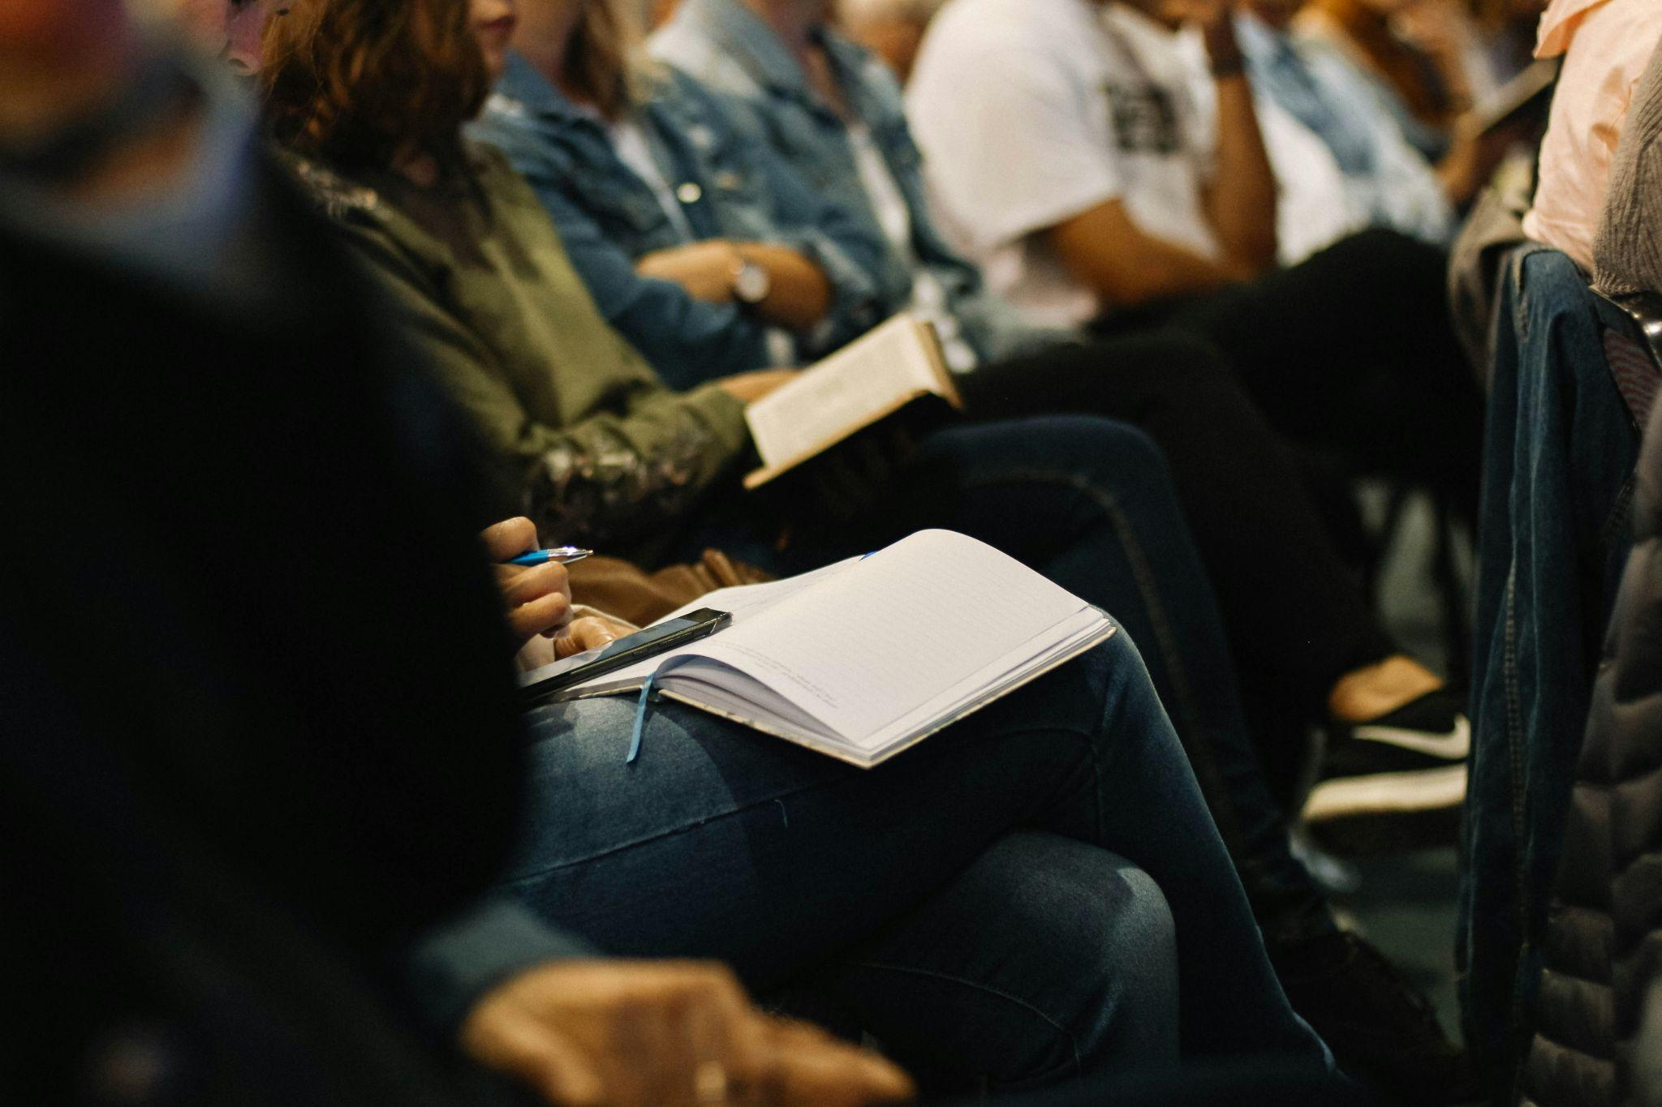
Hay que empezar su proyecto final desde ya, agendando por lo menos la primera sesión que va a enseñar.
Notes:
EL CIERRE
1. Menciona la importancia de ver el video de la tarea especialmente para estas lecciones y el día y la hora de la siguiente clase. Nota importante: Hay que empezar su proyecto final desde ya, agendando por lo menos la primera sesión que va a enseñar. Nota al maestro: Comuníquese con los consejeros para que sepan que sus líderes van a estar trabajando con el proyecto final de los Cuatro Conceptos.

Slide 23
Tarea
en el grupo de WhatsApp
Notes:
Conclusión:
Avísales a los estudiantes que vas a publicar la grabación de la clase y la tarea para la siguiente clase en el chat grupal.

Slide 24
Oración o Bendición
Notes:
2. Concluye con una oración (relacionada con la lección) o una bendición.

Slide 25
Despedida
Notes:
3. Permite que cada persona se despida del grupo.

Slide 26
ACADEMIA
CRISTO

